Slide 1
Gestión de la integración
Escuela Superior Politécnica del Litoral

Slide 2
Es el equilibrio de todos los procesos en las áreas de conocimiento entre sí, estos procesos de la Dirección de Proyectos no suceden independientemente

Slide 3
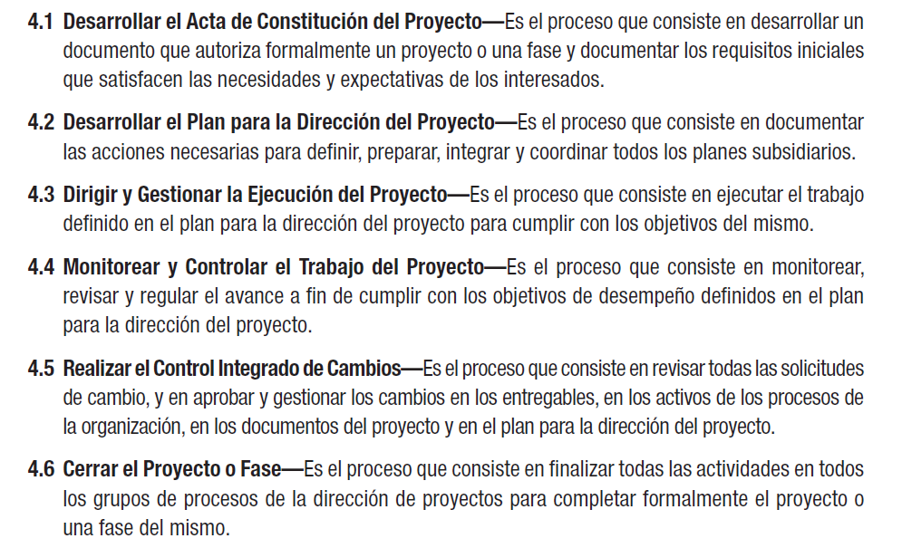

Slide 4
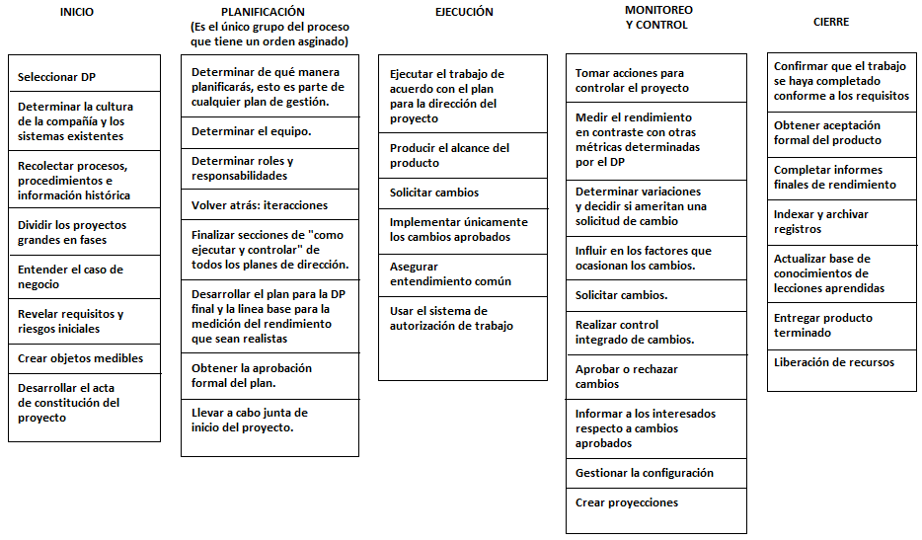

Slide 5
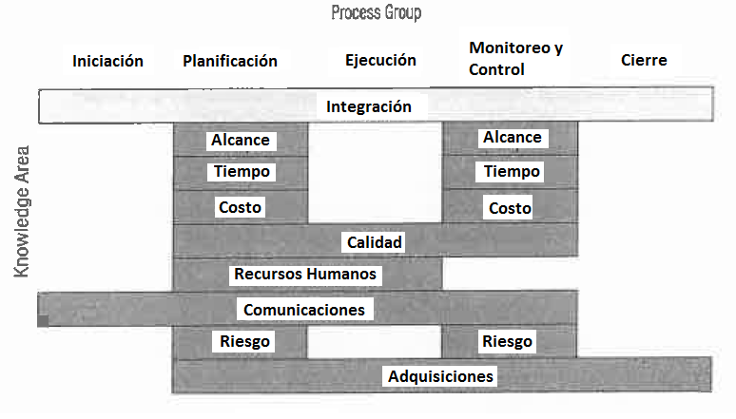

Slide 6
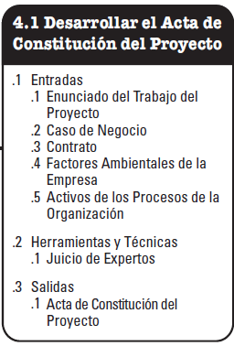
A. Desarrollar el acta de constitución del proyecto

Slide 7
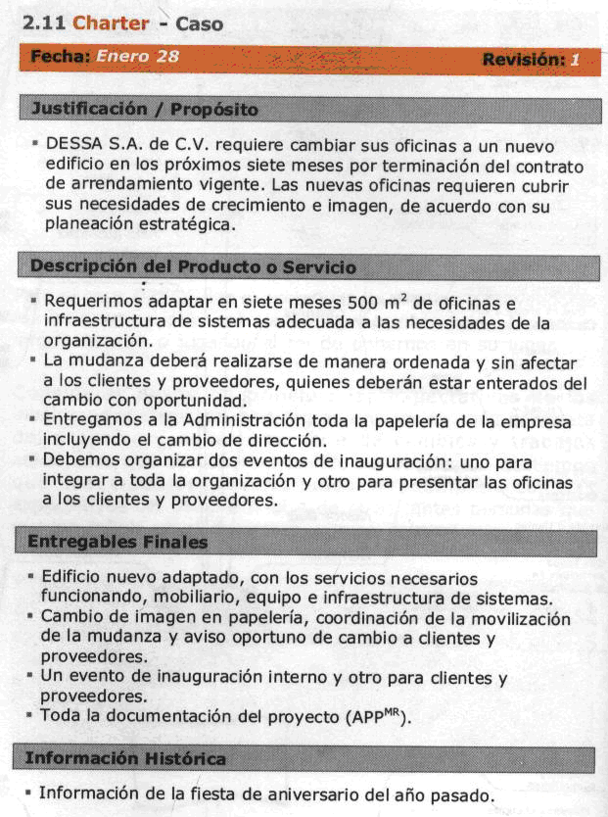

Slide 8
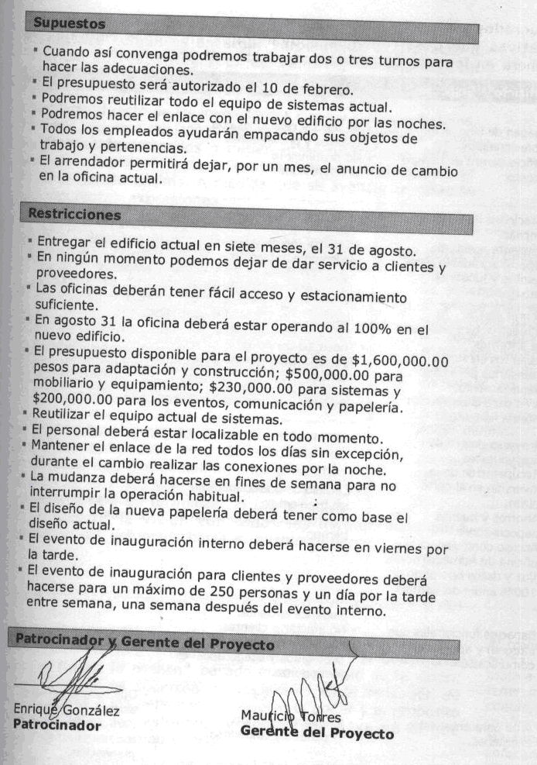

Slide 9
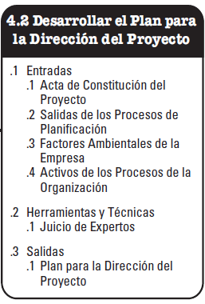
B. Desarrollar el Plan para la dirección del proyecto

Slide 10
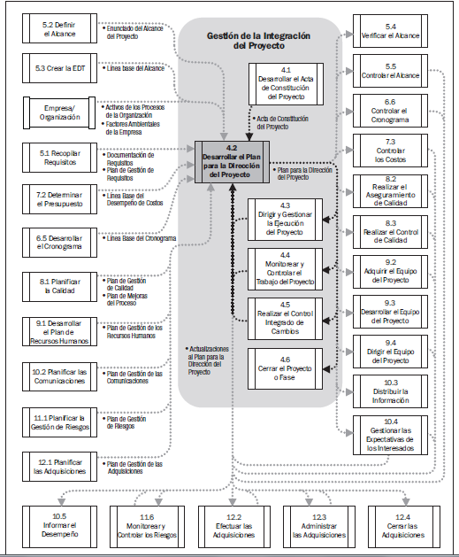

Slide 11
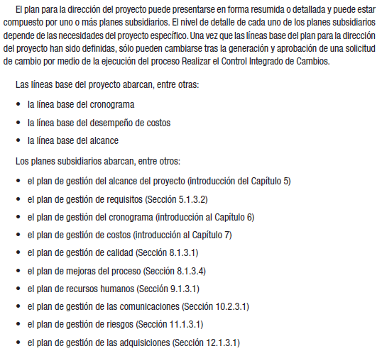

Slide 12
Líneas bases (para la medición del rendimiento)
Línea base del alcance: El enunciado del alcance del proyecto , EDT y el diccionario EDT.
Línea base del cronograma: El cronograma acordado incluyendo los tiempos de inicio y cierre.
Línea base de costos: Presupuestos de costos en fases de tiempo.

Slide 13
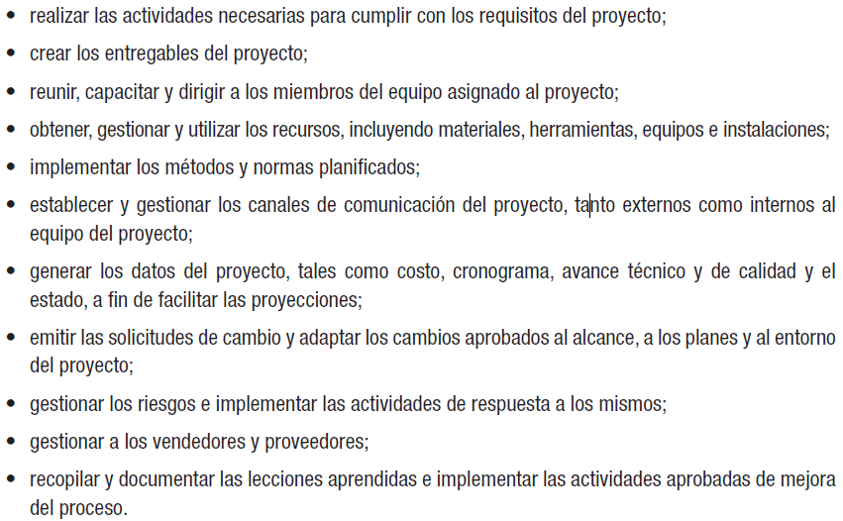
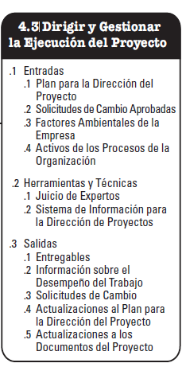
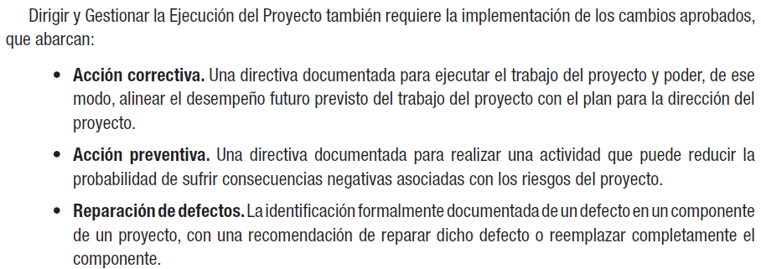
C. Dirigir y gestionar la ejecución del proyecto

Slide 14
Salidas del proceso
Entregables: Es un entregable aprobado, es cualquier producto, resultado o capacidad de prestar un servicio único y verificable que debe producirse para terminar un proceso, una fase o un proyecto.
Información sobre el desempeño del trabajo: El estado de los entregables, El avance del cronograma y los costos incurridos.
Solicitudes de cambio: Acciones correctivas y preventivas, reparación de defectos y y actualizaciones.
Actualización del plan de dirección de proyectos
Actualizaciones a los documentos del proyecto: Los documentos de requisitos, los registros
Del proyecto, el registro de riesgos y el registro de interesados.

Slide 15
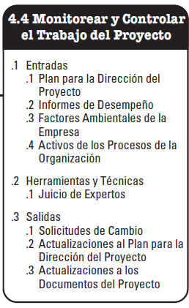
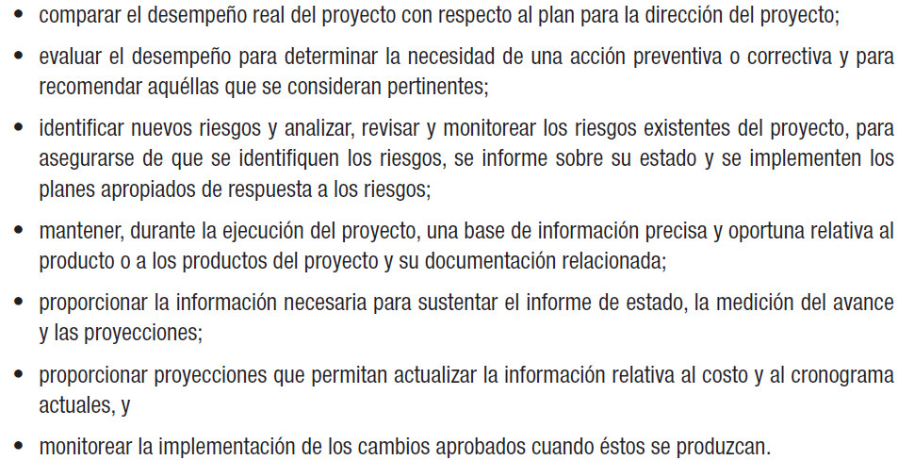
D. Monitorear y controlar el trabajo del proyecto.
Informes de desempeño: Es estado actual, los logros significativos del periodo, las actividades del cronograma, las proyecciones y los asuntos pendientes.

Slide 16
Monitorear y controlar el trabajo del proyecto
Sistemas de autorización de trabajo: Ese es el sistema de director del proyecto para
Autorizar el comienzo de los paquetes de trabajo o actividades.
Solicitudes de cambio: No importa lo bien que planifiques el proyecto, siempre habrá
Cambios.
Acciones correctivas: Es una acción tomada para alinear el futuro rendimiento esperado
del proyecto con el plan par la dirección del proyecto. Cualquier acción correctiva,
requiere de una solicitud formal de cambio.
Acciones preventiva: es una acción tomada para evitar cambiar la línea base.
Reparación de defectos: Es necesario cuando un componente del proyecto no cumple con las especificaciones.
Control integrado de cambios: Es ver el impacto de cada cambio en todas las áreas de conocimiento.

Slide 17
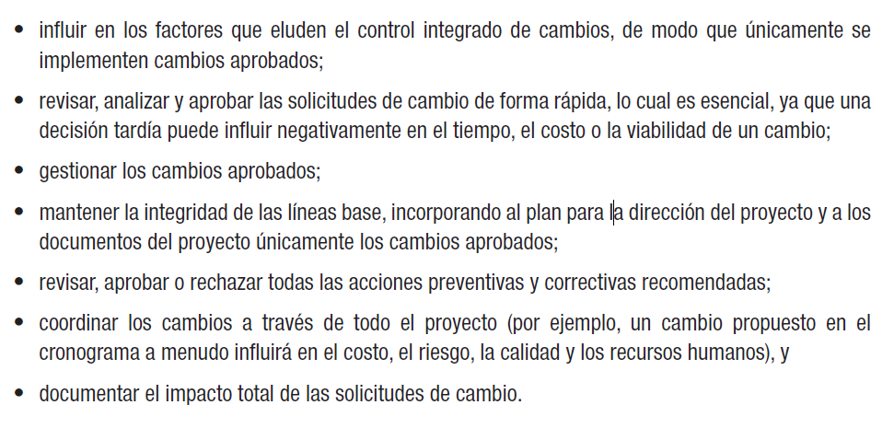
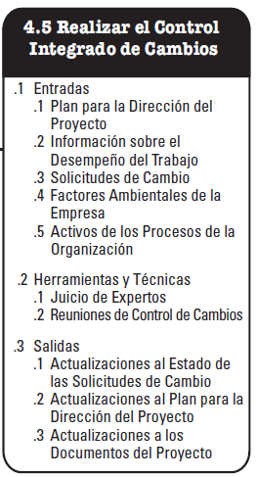
E. Realizar el control integrado de cambios
El control de la configuración se centra en la especificación, tanto de los entregables como de los procesos, mientras que el control de cambios esta orientado a identificar, documentar
y controlar los cambios al proyecto y a las líneas base del producto.

Slide 18
Realizar el control de cambios
Comité de control de cambios: Está a cargo de revisar, analizar la solicitud de cambio y después aprobar o rechazar los cambios.
Proceso para realizar cambios:
Prevenir las causas raíz
Identificar el cambio
Analizar el impacto del cambio
Crear una solicitud de cambio
Realizar el control integrado de cambios
Evaluar del cambio
Buscar opciones
El cambio es aprobado o rechazado
Actualizar el estado del cambio en el sistema de control de cambios
Ajustar el plan para la dirección del proyecto, los documentos del proyecto y línea base.
Gestionar las expectativas de los interesados comunicando el cambio a los interesados afectado por el mismo.
Gestionar el proyecto de acuerdo con el plan para la dirección del proyecto y los documentos del proyecto modificados.

Slide 19
CUANDO | QUE ESTAS HACIENDO
Cuando te reúnes con los clientes para obtener la aceptación de los entregables
Cuando mides el rendimiento del proyecto contra la línea base de medición de rendimiento.
Cuando te aseguras de que las personas estén utilizando los proceso correctos
Cuando creas informes de desempeño
Cuando trabajas con el equipo de proyectos
Cuando te das cuenta de que ocurren muchos riesgos no identificados
Cuando descubres que el rendimiento de los subcontratados no está cumpliendo con las expectativas
Cuando descubres que un miembro del equipo no tiene un buen rendimiento.
Cuando te aseguras de que los entregables cumplan con los estándares de calidad.
Cuando te comunicas con los interesados para resolver incidentes y gestionar sus percepciones sobre el proyecto
Verificar el alcance
Controlando Alcance, cronograma y costos
Aseguramiento de calidad
Informando rendimiento
Dirigir equipo
Control y seguimiento de riesgos
Administrar adquisiciones
Dirigir equipo
Control de Calidad
Expectativas de los interesados

Slide 20
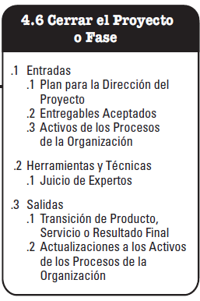
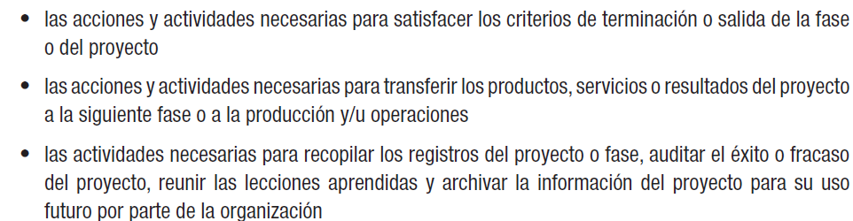
F. Cerrar el proyecto o fase

Slide 21
Taller
Realizar el acta de constitución del siguiente caso.

Slide 22
Mas preguntas
El CEO de una empresa quiere consolidar los distintos sistemas de su organización mediante la creación de un repositorio central de datos. Se destina 0,5 millones de dólares para este proyecto por hacer. Un predefinido presupuesto es un ejemplo de:
a) Un supuesto
b) Una restricción
c) Una política de la organización
d) Un procedimiento de la organización
Cuál de los siguientes es un ejemplo de un supuesto en el desarrollo preliminar del proyecto, en el proceso de la declaración?
a) Los registros de los resultados anteriores
b) Un presupuesto predefinido
c) La fecha de inicio disponible de un miembro clave del equipo
d) Una de las lecciones aprendidas de un proyecto antes de que baje
el riesgo del proyecto
3. Cada uno de los siguientes son ejemplos de métodos de selección de proyectos, excepto:
a) Los modelos de decisión
b) Solicitud de propuesta (RFP)
c) Los métodos a través de criterios
d) Modelos matemáticos

Slide 23
La integración efectiva del proyecto usualmente requiere un énfasis en:
La trayectorias personales de los miembros del equipo.
Actualizaciones oportunas al plan para la dirección del proyecto.
Comunicaciones efectivas en los puntos clave de la interface.
Control del producto.
La necesidad de ___________es una de las mayores razones para la comunicación en un proyecto.
Optimización
Integridad
Integración
Diferenciación
Cuál de los siguientes describe MEJOR el uso de registros históricos del proyecto pasado.
Estimación, planificación, y estimación del costo
Gestion de riesgos, estimación y creación de lecciones aprendidas
Planificación, estimación y creación del informe de rendimiento
Estimación, gestión de riesgos y planificación del proyecto.

